Slide 1
Erste Schritte bei der Auswertung der Parlamentsreden im Landtag NRW
Oliver Stapel
GitHub: https://github.com/0LL13/open_speech
Tags: text classification, summarization

Slide 2
Textanalyse
Anwendungen:
  Kundenfeedback
  Zusammenfassung von längeren Texten
  Einordnung von Texten
  Verarbeitung großer Mengen von Texten
Persönliches Interesse:
  Landtagsreden NRW

Slide 3
Textanalyse mit nltk
“The world is awash with text” (Steven Bird)
- Entwicklung begann 2001 an der Universität
von Pennsylvania (S. Bird, E. Loper)
- open source (Apache license)
- in Python geschrieben
- Einsatz in (Computer-)Linguistik, Information
Retrieval, maschinelles Lernen

Slide 4
Ziele für nltk (Auswahl)
Kommerziell motivierte Ziele:
- Texte indizieren/klassifizieren
- Automatische Zusammenfassungen erstellen
- Daten verbalisieren (z.B. Börsenbericht)
Wissenschaftl. Ziele:
- Sprache verstehen
- Unterschiedlichen Einsatz von Sprache
untersuchen

Slide 5
Python
“Python has been crucial to our success in
making the algorithms and methods and
data structures accessible to a diverse
audience.”
Steven Bird

Slide 6
Parlamentsreden im Landtag NRW
Erste Ziele:
  - Allgemeine Statistiken: Wortschatz, Satzlänge, …
  - Zusammenfassungen
  - Korrelation Rede – Thema
Ausblick:
  - Klassifizierung
  - Einfache Fragen beantworten, z.B. “Ist der Redner für die
  Einführung der Gurtpflicht?”

Slide 7
Vorgehensweise
Nochmal parsen:
  Tagesordnungspunkte (Agenda)
  Rednerliste zu jedem TOP
  Indizes der Reden selektieren
  → visualize_agenda_and_speakers.py 16 37

Slide 8
Vorgehensweise
Text zu Rede zusammenfügen:
  Textstellen zu einem Text zusammenfassen
  Sätze mit nltk_tokenize bilden
  Fehler korrigieren (z.B. nach Aufzählungen)
  → mk_paragraphs_to_sents.py

Slide 9
Vorgehensweise
Verschiedene Statistiken erstellen
  - Verwendet TreeTagger, um Wortstämme zu finden
  - Wortschatz
  - Satzlänge
  → tagger_speech_analysis.py
Sentiment mit german-sentiment-bert
  - Hoher zeitlicher Aufwand
  - Ergebnisse sind nicht aussagekräftig
  → sentiment_speech_analysis_w_bert.py

Slide 10
Vorgehensweise
Zusammenfassungen erstellen
  “Extractive summarization”
  a) Worthäufigkeit bestimmen
  b) Sätze nach Anteil der häufigsten Wörter gewichten
  c) Zusammenfassung in der gewünschten Länge erstellen
  → summarize_speeches.py

Slide 11
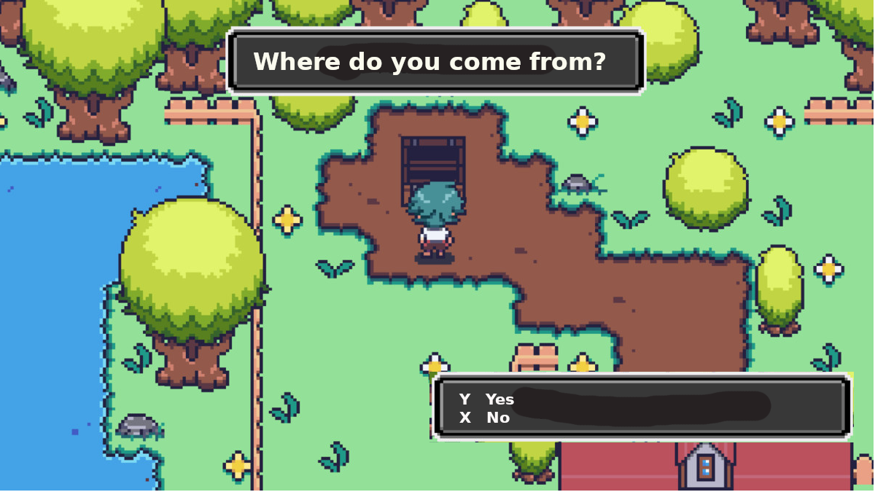
Fragen

